Slide 1




CHAP. 8 内压容器
1.概述
2.设计参数的确定
3.内压容器筒体与封头厚度的计算
4.在用压力容器的强度校核
5.容器筒体与封头的尺寸和质量
6.容器壳体在材料使用上的规定
7.压力试验
8.压力容器的监察管理

Slide 2
CHAP. 8 内压容器
1. 概述
本章内容主要涉及两个方面
(1)设计压力容器：
已知工艺条件（介质、压力、温度、D）根据强度、刚度条件，确定容器各受压元件厚度；
(2)校核在用容器 ；
  a. 使用一段时间后是否安全;
  b. 该容器针对某一使用条件需要判废时,提出判废依据;
  c. 若不能在原设计条件下使用时，提出其最高允许工作压力.

Slide 3
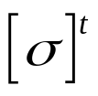

CHAP. 8 内压容器
2. 设计参数的确定
1）容器直径D
2）工作压力P_{W}与设计压力P
3）设计温度T
4）计算压力P_{C}
5）许用应力
6）焊接接头系数

Slide 4
CHAP. 8 内压容器
2. 设计参数的确定
1） 容器直径
钢板卷焊（公称直径按内径）
考虑到压制封头胎具的规格及标准配套选用的需要，容器的直径不可随意选取。对于卷制筒体，按表8-1。
300 （350） 400 …… 4000 括号中的尺寸尽量少采用。
无缝钢管： （公称直径按外径）
当用无缝钢管做筒体时，以外径作为它的公称直径，见表8-1(A)。
159 219 273 325 377 426

Slide 5
CHAP. 8 内压容器
2） 工作压力P_{W}与设计压力P
工作压力在操作过程中不断变动，其顶部和底部的压力可能不同。将容器在正常操作情况下容器顶部可能会出现的最高工作压力称为容器的最大工作压力。用P_{w}表示。
内压容器 在正常工作情况下，容器顶部可能出现的最高压力
真空容器 在正常工作情况下，容器可能出现的最大真空度
外压容器 在正常工作情况下，容器可能出现的最大内外压力差
设计压力是指设定的容器顶部的最高压力，与相应的设计温度一起作为设计载荷条件。用P表示。
设计压力取值：
（a）装有安全阀 P = (1.05 ~ 1.1 ) P_{W，}见表8-2
（b）装有爆破片 P = (1.15 ~ 1.75) P_{W}
（c）固定式液化气体压力容器按表8-3 规定
（d）固定式液化石油气储罐 按表 8-4规定

Slide 6
CHAP. 8 内压容器
此表与表8-5相对应
常用介质 | 设计压力
介质50℃饱和蒸汽压力低于异丁烷50℃的饱和蒸汽压力时(如丁烷、丁烯、丁二烯) | 0.79MPa
介质50℃饱和蒸汽压力高于异丁烷50℃的饱和蒸汽压力时(如液态丙烷) | 1.77MPa
介质50℃饱和蒸汽压力高于丙烷50℃的饱和蒸汽压力时(如液态丙烯) | 2.16MPa

Slide 7
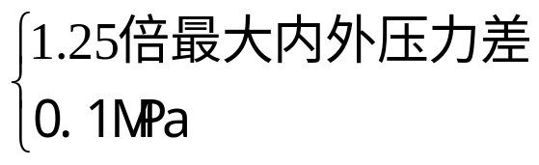
CHAP. 8 内压容器
（e）真空容器按外压设计，设计压力取
安全装置 较小值
无安全装置 P = 0.1 MPa
（f）对带夹套的真空容器，计算压力为上述真空容器的设计压力再加上夹套内的设计压力。
内筒容器： 内筒接内压设计，外压校核
外筒容器： 内压设计
3） 设计温度T
设计温度指容器在正常操作情况下，在相应设计压力下设定的受压元件的金属温度(截面温度的平均值)。其值不得低于容器工作时容器壁可能达到的最高温度；当金属温度低于0℃时，不得高于可能达到的最低温度。
高温下，材料屈服强度下降 , 且材料可能进入蠕变范围
低温下,材料韧性降低,且可能发生脆性转变。所以取两种温度。

Slide 8
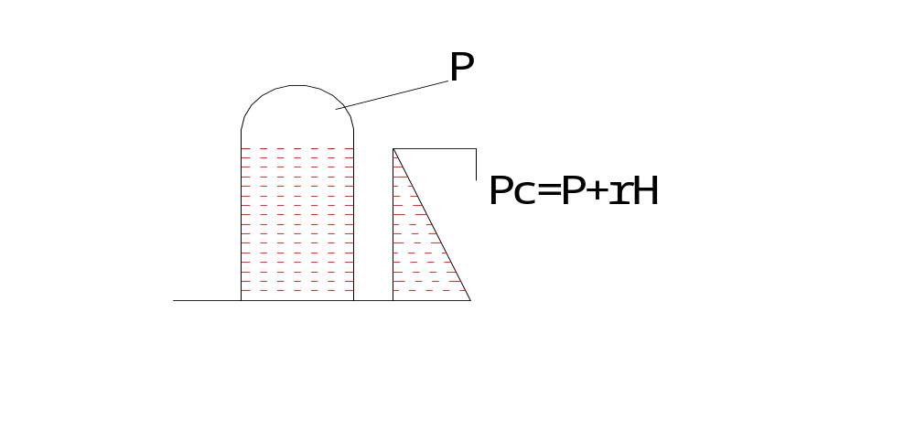
CHAP. 8 内压容器
4） 计算压力P_{C} 计算压力是指在相应设计温度下, 用以确定受压元件厚度的压力, 其中包括液柱静压力。当液柱静压力小于5% 设计压力时, 可以不计入液柱静压力的影响。
设计工作中 , P_{c}与P 区别主要有以下几点:
a 在某些场合 P≠P_{c} ； （考虑液柱静压力，夹套容器）
b 水压试验压力P_{T} 由设计压力P确定;
c 压力容器的类别划分是按照容器设计压力P划分.
仅强度计算中用到P_{C}, 设计压力比计算压力应用广泛.

Slide 9
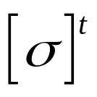
CHAP. 8 内压容器
5） 许用应力
许用应力由材料的力学性能除以相应的安全系数而得。
影响许用应力的因素：
1 使用温度
2 钢板厚度
表8-6 碳素钢板和低合金钢板的许用应力
表8-7 高合金钢板的许用应力
表8-8 碳素钢和低合金钢管的许用应力
表8-9 高合金钢管的许用应力
表8-10 碳素钢和低合金钢锻件的许用应力
表8-11高合金钢锻件的许用应力
表8-7中，高合金钢（不锈钢）：对筒体等允许产生微量变形，许用应力取高值；对法兰等不允许产生微量变形，许用应力取低值。

Slide 10

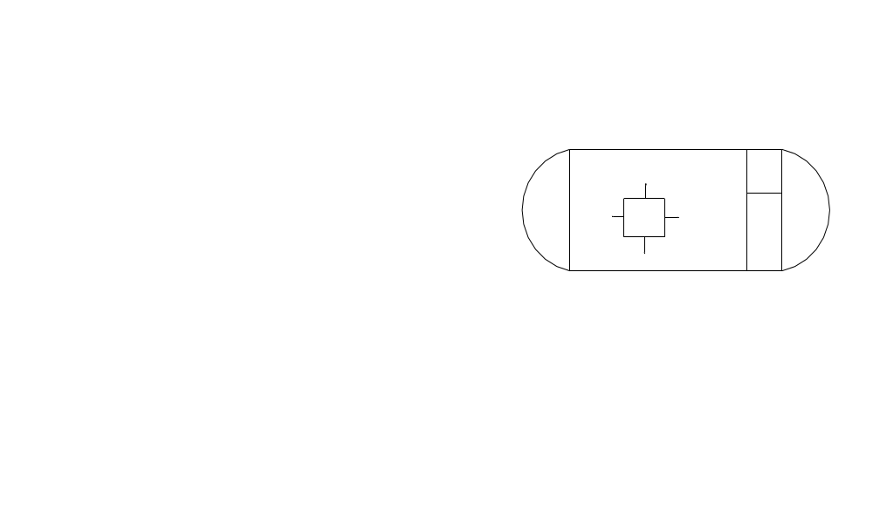

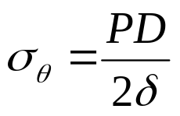
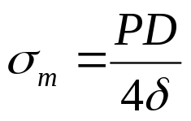

CHAP. 8 内压容器
6）焊接接头系数
因为焊接是容器上比较薄弱的环节，一般来说焊缝自身有可能低于没有参与焊接钢板自身的强度指标，因此引入一个焊接接头系数来补偿焊缝对设备强度的削弱。
壳体与封头的焊接接头都是对接接头对接焊缝，有纵向、环向两种。由于
，纵缝承受的是环向薄膜应力，因此 针对纵向焊缝焊接接头。
表8-12
的大小由焊接接头的结构形式和对焊接接头进行无损探伤的比例确定 。
双面焊，全部无损探伤， =1，局部探伤， =0.85
单面焊带垫板，全部无损探伤， =0.9，局部探伤， =0.8,

Slide 11

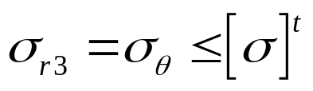
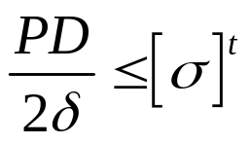

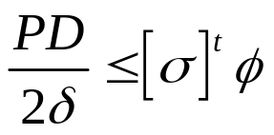
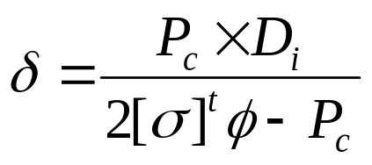
CHAP. 8 内压容器
3. 内压容器筒体与封头厚度的计算
1) 内压圆筒的五种厚度及其确定方法
(1 )理论计算厚度
为能安全承受计算压力P_{C}(必要时尚需计入其他载荷)所需的最小理论计算厚度, 用 表示。
P=P_{C}

Slide 12







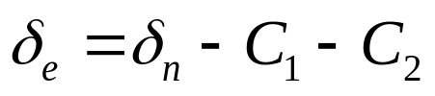
CHAP. 8 内压容器
3. 内压容器筒体与封头厚度的计算
为介质对钢板的年腐
蚀率，n为使用寿命
（2）设计厚度
引入腐蚀裕量C_{2,},
（3）名义厚度
任何钢板出厂时都允许有一定的负偏差，引入C₁——钢板厚度负偏差，
对压力容器专用钢板，C₁=0.3mm.
图样上标注的厚度即是名义厚度。
（4）有效厚度
真正可以承受介质压强的厚度称为有效厚度，用 表示。

Slide 13



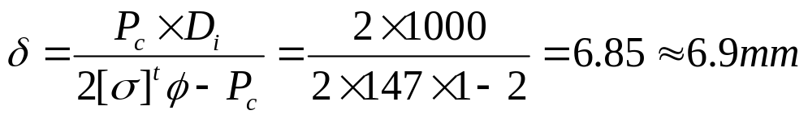

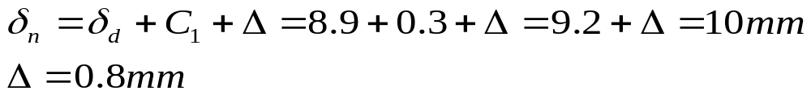

CHAP. 8 内压容器
例题8-1 已知 D_{i}=1m , =10mm , P = 2MPa , =1 , C₂= 2mm , Q245R ,
= 147MPa 试求计算厚度 ，设计厚度 ，圆整值以及有效厚度。
解:计算厚度
设计厚度
名义厚度
圆整量
有效厚度

Slide 14


CHAP. 8 内压容器
例题 已知一汽水分离器 D_{i}=1200mm , 工作压力Pw = 1MPa , 工作温度t=120℃ 试确定筒体厚度。
解:
筒体计算厚度：
容器设计压力取：Pc=1.1Pw=1.1MPa
焊接接头选双面焊，20％射线探伤；则焊接接头系数
筒体采用Q235-B，设计温度为125℃，则根据表8-6(序号21），材料许用应力：
=111MPa（线性插值）
筒体计算厚度为：

Slide 15

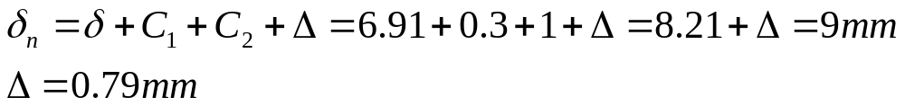
CHAP. 8 内压容器
腐蚀裕量：C₂=1mm；
C₁=0.3mm；
则筒体设计厚度为：
筒体名义厚度为：

Slide 16
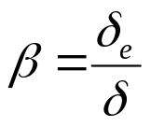
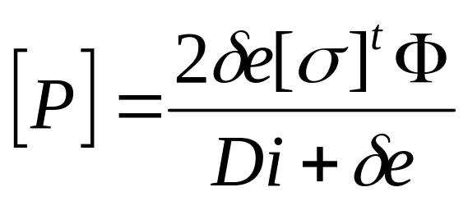

CHAP. 8 内压容器
厚度系数 其值越大,容器在强度上安全储备也越大。
（5）最小厚度
为了满足容器在制造，运输以及安装过程中最小刚度要求，根据工程经验规定的不包括腐蚀裕量的最小厚度 。
对于碳素钢和低合金钢制容器， 不小于3mm ;
对于高合金钢制容器， 不小于2mm .

Slide 17

CHAP. 8 内压容器
当筒体 , 应取 作为计算厚度 ， 有以下几种方法确定 ：

Slide 18
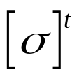

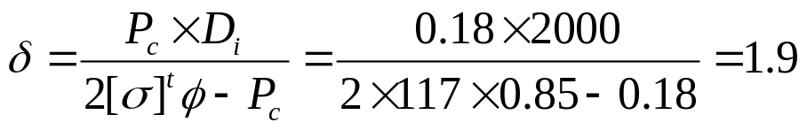
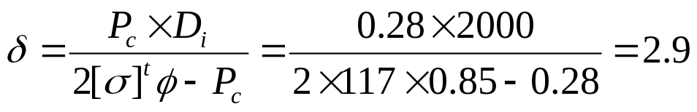
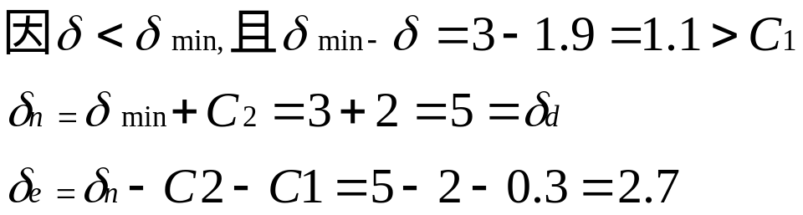
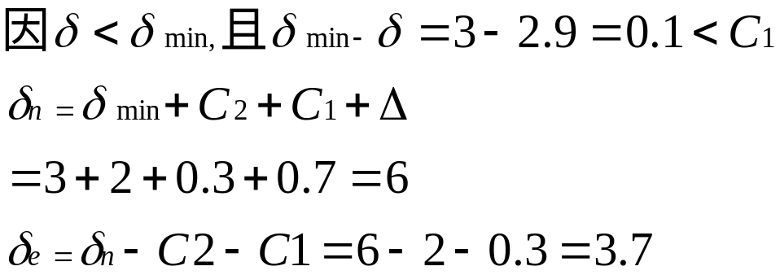
CHAP. 8 内压容器
例题8-2 试确定 ， ， 以及 已知 ：P_{C} = 0.18 MPa和 0.28MPa ,
= 117 MPa , D_{i}= 2 m , C₂= 2 mm , = 0.85
解: (1) P_{c}=0.18MPa
(2) P_{c}=0.28MPa

Slide 19
CHAP. 8 内压容器
2）内压凸形封头厚度计算
封头又名端盖 ,按其形状可分为三类 :
a 凸形封头 :
半球形封头 ,椭圆形封头 , 碟形封头 , 球冠形封头
b 锥形封头 : 带折边和不带折边的
c 平板形封头 :
从封头设计力学模型来看,凸形封头和锥形封头都是回转壳体,以薄膜理论为基础分析, 同时考虑到封头与筒体连接处的边缘应力。
平板封头以平板弯曲为基础,对圆平板进行理论分析 。

Slide 20
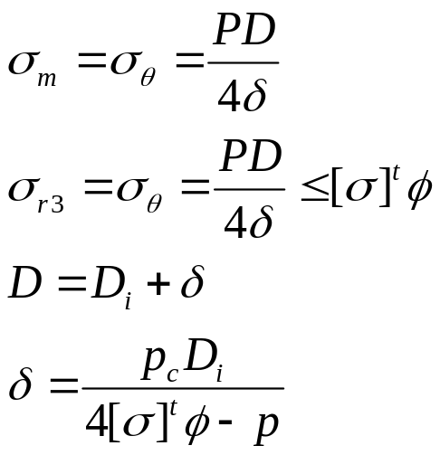


CHAP. 8 内压容器
半球形封头
(1) 制造技术 图 8-1
对于 D_{i} < 2500 mm 的球形封头,常用整体(块)钢板一次冲压成型(热成型) ；
对于Di > 2500 mm 的球形封头,常用数块球瓣拼焊接而成.分瓣冲压可使模具减小,制造方便。
(2) 强度条件
球形封头连接处的弯矩为0 ,剪力很小,所以其边界上的边界应力不考虑。
计算同筒体.
指所有拼缝接头系数（纵缝、环缝）。
注意包括球封与圆筒连接的环缝系数。

Slide 21
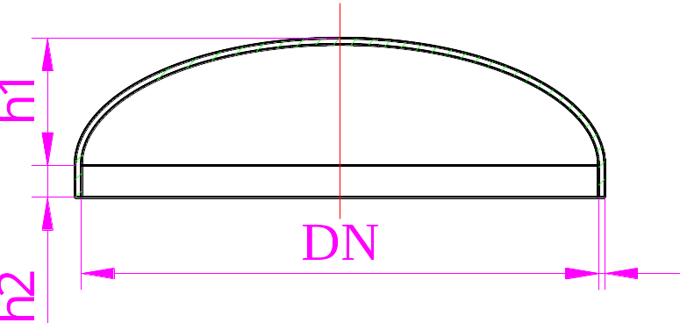
CHAP. 8 内压容器
(3) 结构特点
①从名义来看，球形封头的应力最小，承载能力最高。
②从几何角度来看，相同容积的封头，球形封头表面积最小，材料最省。
③从制造来看，制造困难，容易出现皱折。
标准椭圆形封头
  （1）封头几何形状
直边高度h2取25，40
DN<2000,h2=25;DN>2000,h2=40
直边作用 ：使焊缝错开边缘应力区， 改善应力分布 。

Slide 22
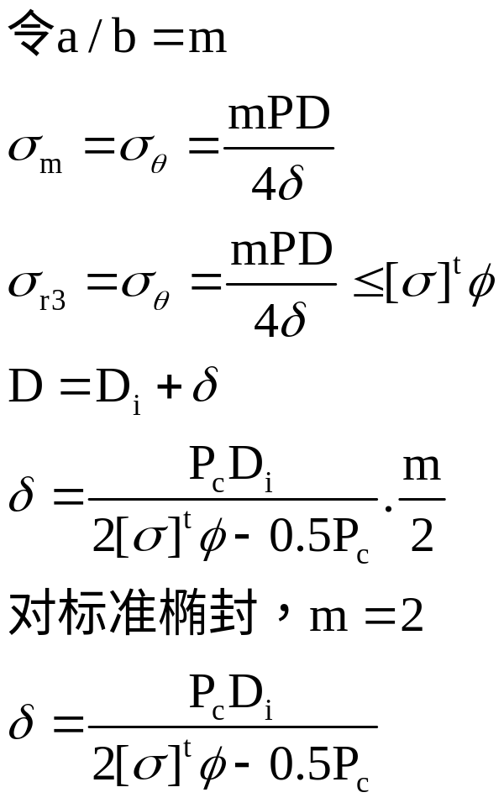
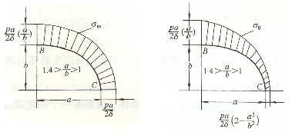
CHAP. 8 内压容器
  （2）强度分析
对于长短轴比小于等于2的椭圆封头来说，最大薄膜应力位于椭球的顶点。
指封头所有拼缝接头系数。
不包括椭封与圆筒连接的环缝系数。
整体冲压时， =1

Slide 23
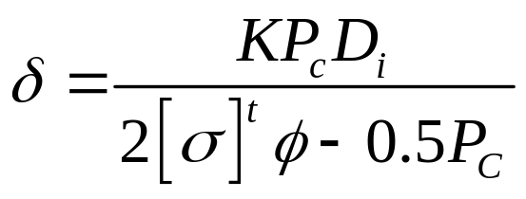
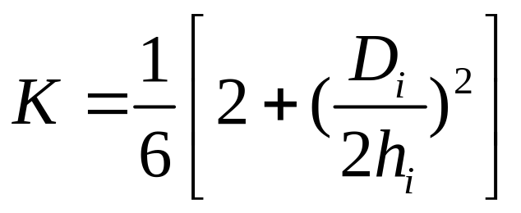
对Di/2hi＞2的椭圆形封头，不仅边缘应力大，薄膜应力也大，所以在计算中必须考虑应力增强影响，在标准中，对椭圆形封头厚度计算公式进行适当修正，即
式中K——椭圆形封头形状系数
对标准椭圆形封头的系数 K=1

Slide 24
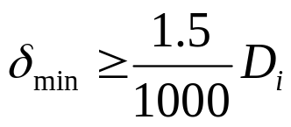
CHAP. 8 内压容器
  （3）结构特点
  ①从应力角度，应力较球形封头次之，但比其他凸形封头都好。
  ②从几何角度看，相同体积的封头，其表面积较球壳次之。
  ③制造比球形封头较易冲压成型 。
  （4）最小厚度
考虑到内压的椭圆形封头在赤道处产生环向压缩薄膜应力，规定标准椭
圆封头的计算厚度不得小于封头内径的0.15% ， 即
拉应力——强度计算
压应力——稳定控制

Slide 25
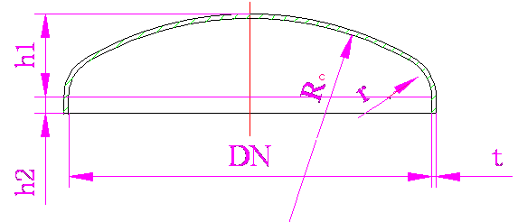
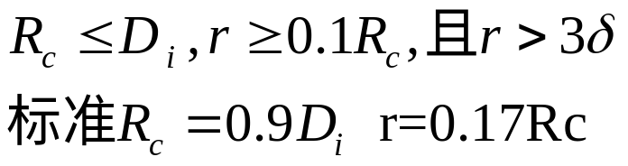
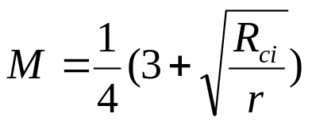
CHAP. 8 内压容器
  碟形封头
  （1） 几何形状
  半径为R_{c}的球壳，半
  径为r的环状壳体，及
  直边段圆柱形壳体三
  部分组成。
  一般情况下，
  （2）强度分析
  以薄膜应力为基础，考虑到弯曲应力，计入应力增强系数M，M值见表8-13。
M与形状有关，也称形状系数。

Slide 26
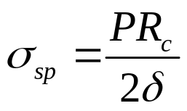
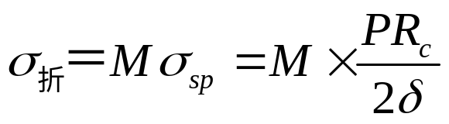
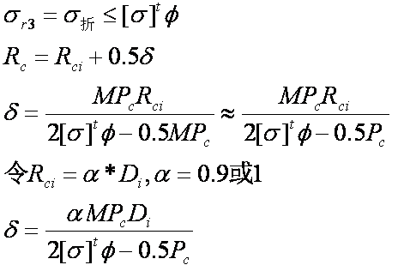
CHAP. 8 内压容器
  碟形封头
  （2）强度分析
球壳面的一次薄膜应力为
考虑弯曲变形时较大曲率变化和弯曲应力影响，折边内的应力
Φ指所有拼缝接头系数。
不包括碟封与圆筒连接的环缝系数。
整体冲压时， Φ=1

Slide 27
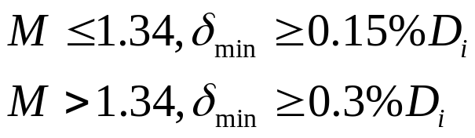
CHAP. 8 内压容器
  （3）结构特点
  ①从应力角度，应力较椭球形封头次之；
  ②从几何角度看，相同体积的封头，其表面积较椭球封头大，材料消耗大；
  ③制造较方便。
  （4）最小厚度
考虑到内压的碟形封头也会产生环向压缩薄膜应力，考虑到弹性失稳，规
定：

Slide 28
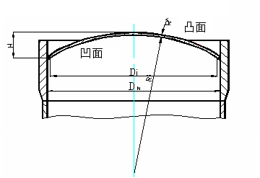
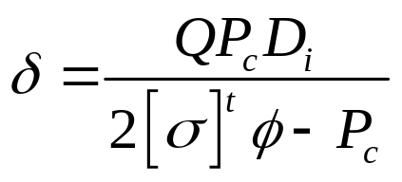
CHAP. 8 内压容器
球冠形封头
（1） 几何形状
将碟形封头的过渡圆弧及直边部分都去掉, 只留下球面部分,并把它直
接焊在圆柱壳体上, 就构成了球冠形封头 。
一般用作容器中两个相邻承压空间的中间封头，或用作端封头。T形接头必须全部焊透，使用压力一般都不高。
（2）强度分析
考虑到边界应力,
Q值从三组曲线中查， 值
取法同半球形封头。
如果凸面受压，封头壁厚除按照上式计算外，还要进行稳定性
的校核计算。

Slide 29

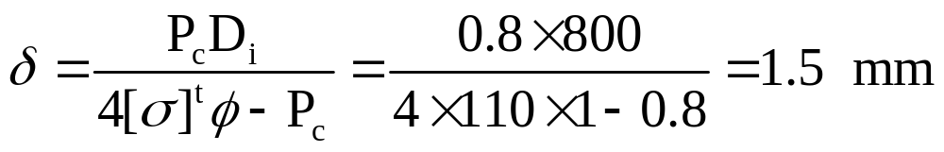
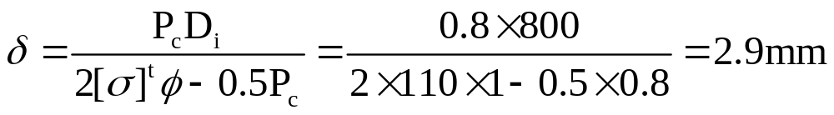

CHAP. 8 内压容器
例8-3 已知：D_{i} =800mm ，P = 0.8 MPa , [ ]^{t}= 110 Mpa , 焊接接头系数 = 1 ，试分别求半球形封头、标准椭圆形封头及碟形封头的计算厚度 。
R_{ci=}720,
r_{i}=108
解：取P_{c}=P
（1）半球形封头
（2）标准椭圆形封头
（2）碟形封头

Slide 30





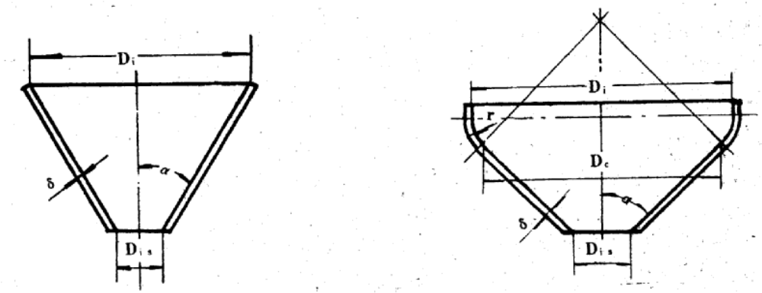
CHAP. 8 内压容器
3）内压锥形封头计算
（1）锥形封头的结构形式
a. 按照平盖设计，本节不讨论。不能用薄膜应力理论，用弯曲应力计算。
大端有折边
b. 大端无折边，
c. 小端无折边
小端有折边

Slide 31
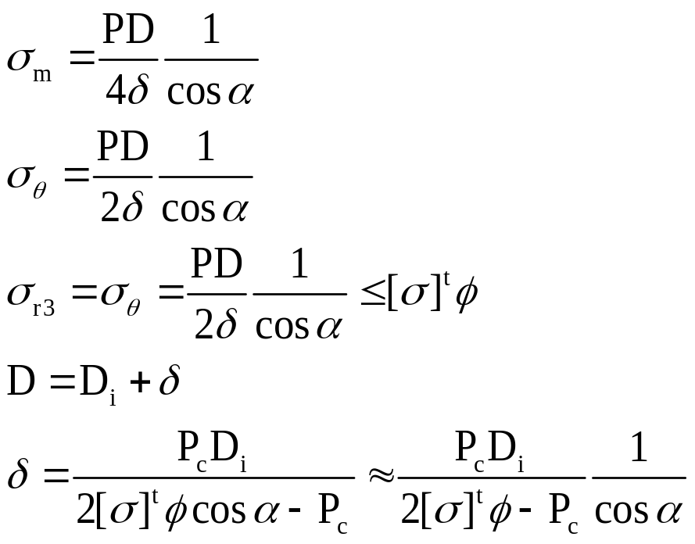
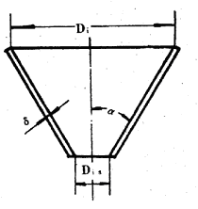
CHAP. 8 内压容器
3）内压锥形封头计算
（2）不带折边锥形封头壁厚的确定
锥形封头的最大薄膜应力位于锥体的大端，其值为
（8-20）
（8-20）式仅考虑薄膜应力，未考虑连接处的边界应力， 指纵缝。

Slide 32
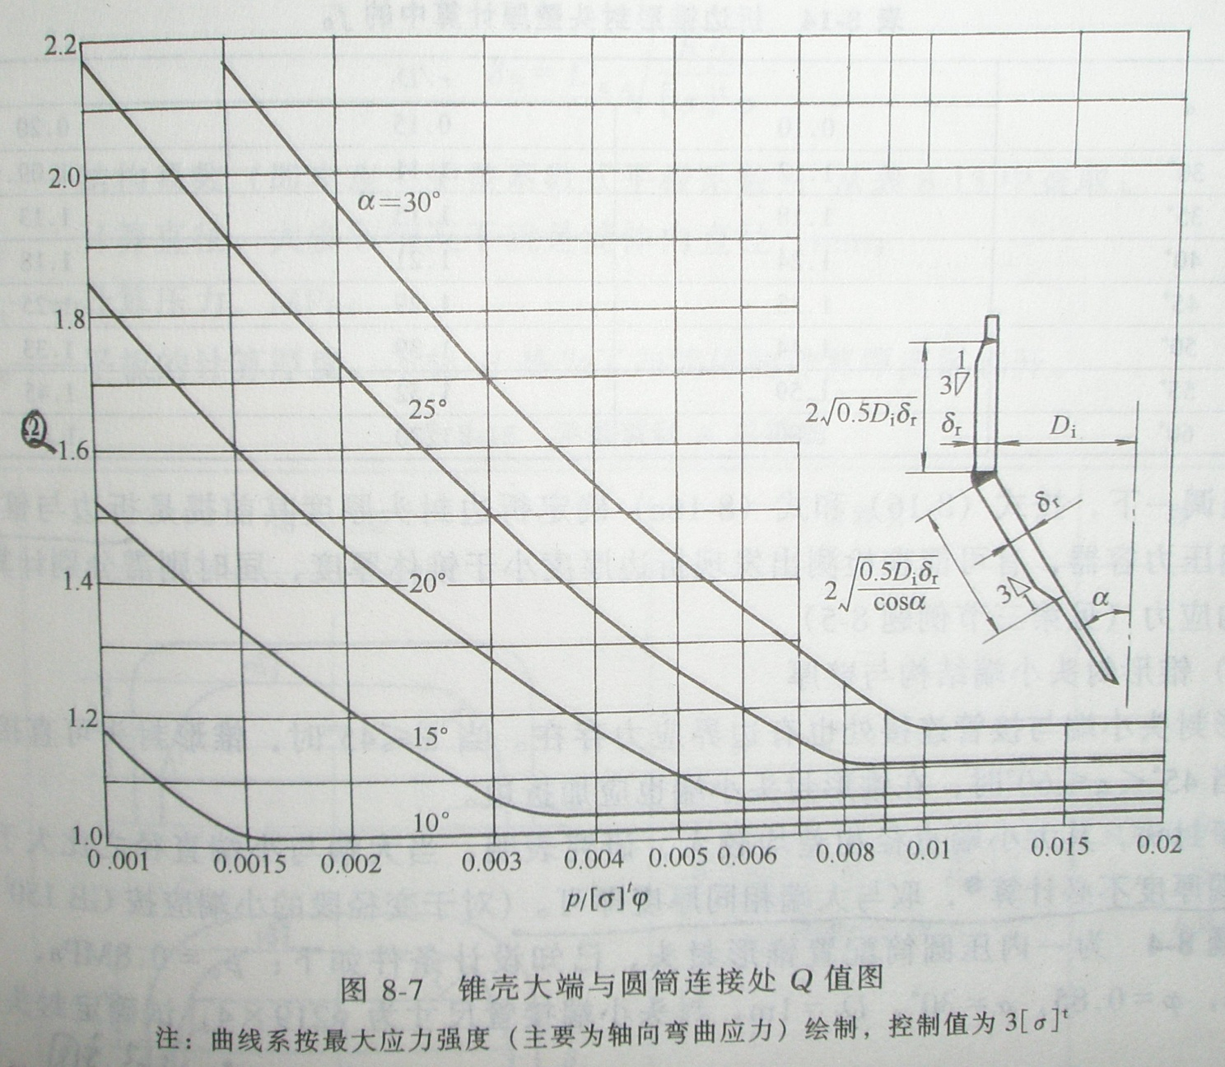
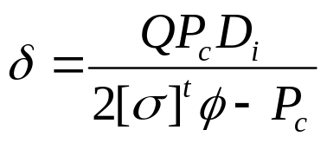
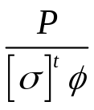

CHAP. 8 内压容器
为了不但满足薄膜应力强度条件，同时满足边界应力的强度条件，计入应力增强系数Q
Q值与
及 角有关

Slide 33
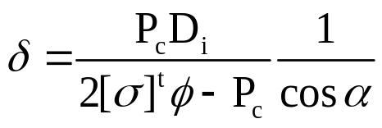
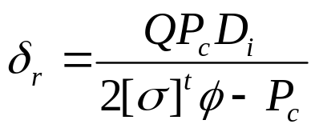
CHAP. 8 内压容器
根据图中坐标点（P/[σ]tφ，α），若位于图中水平直线段，则无需加强，壁厚仍按8-20式计算，
若坐标点（P/[σ]tφ，α）位于图中倾斜下降的曲线段时，则需要增加厚度予以加强。则应在锥形封头与圆筒之间设置加强段，其加强段应与圆筒加强段具有相同的厚度。
（8-22）
按8-22式计算得出的锥封厚度是相同参数圆筒厚度的Q倍。

Slide 34


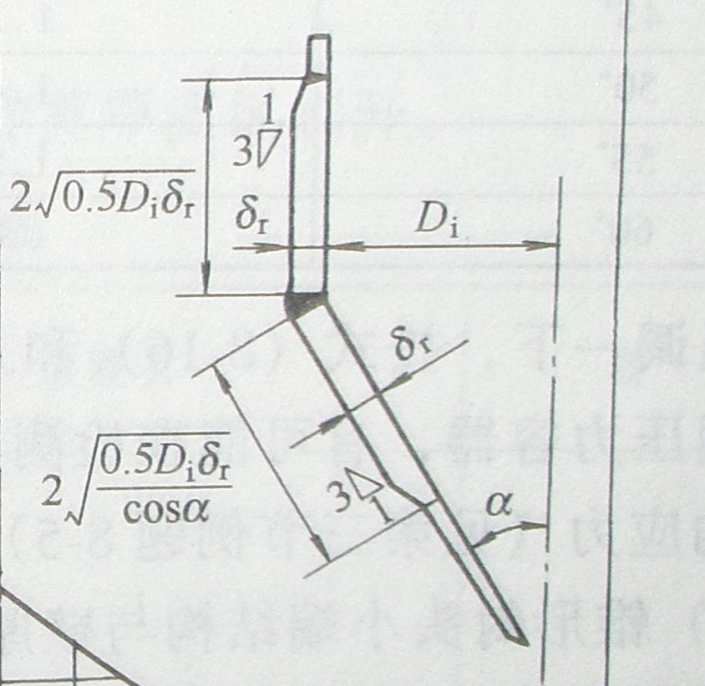
CHAP. 8 内压容器
在任何情况下，加强段的厚度不得小于相连接的锥形封头厚度。其长度应不小于 ；圆筒加强段的长度应不小于 。
在实际应用中，上图所示的封头结构并不多见，绝大多数锥形封头均用同一厚度钢板卷制（增加二条环焊缝以及检验）。（但是如果封头厚度大于筒体，筒体上加强段还需要的）

Slide 35
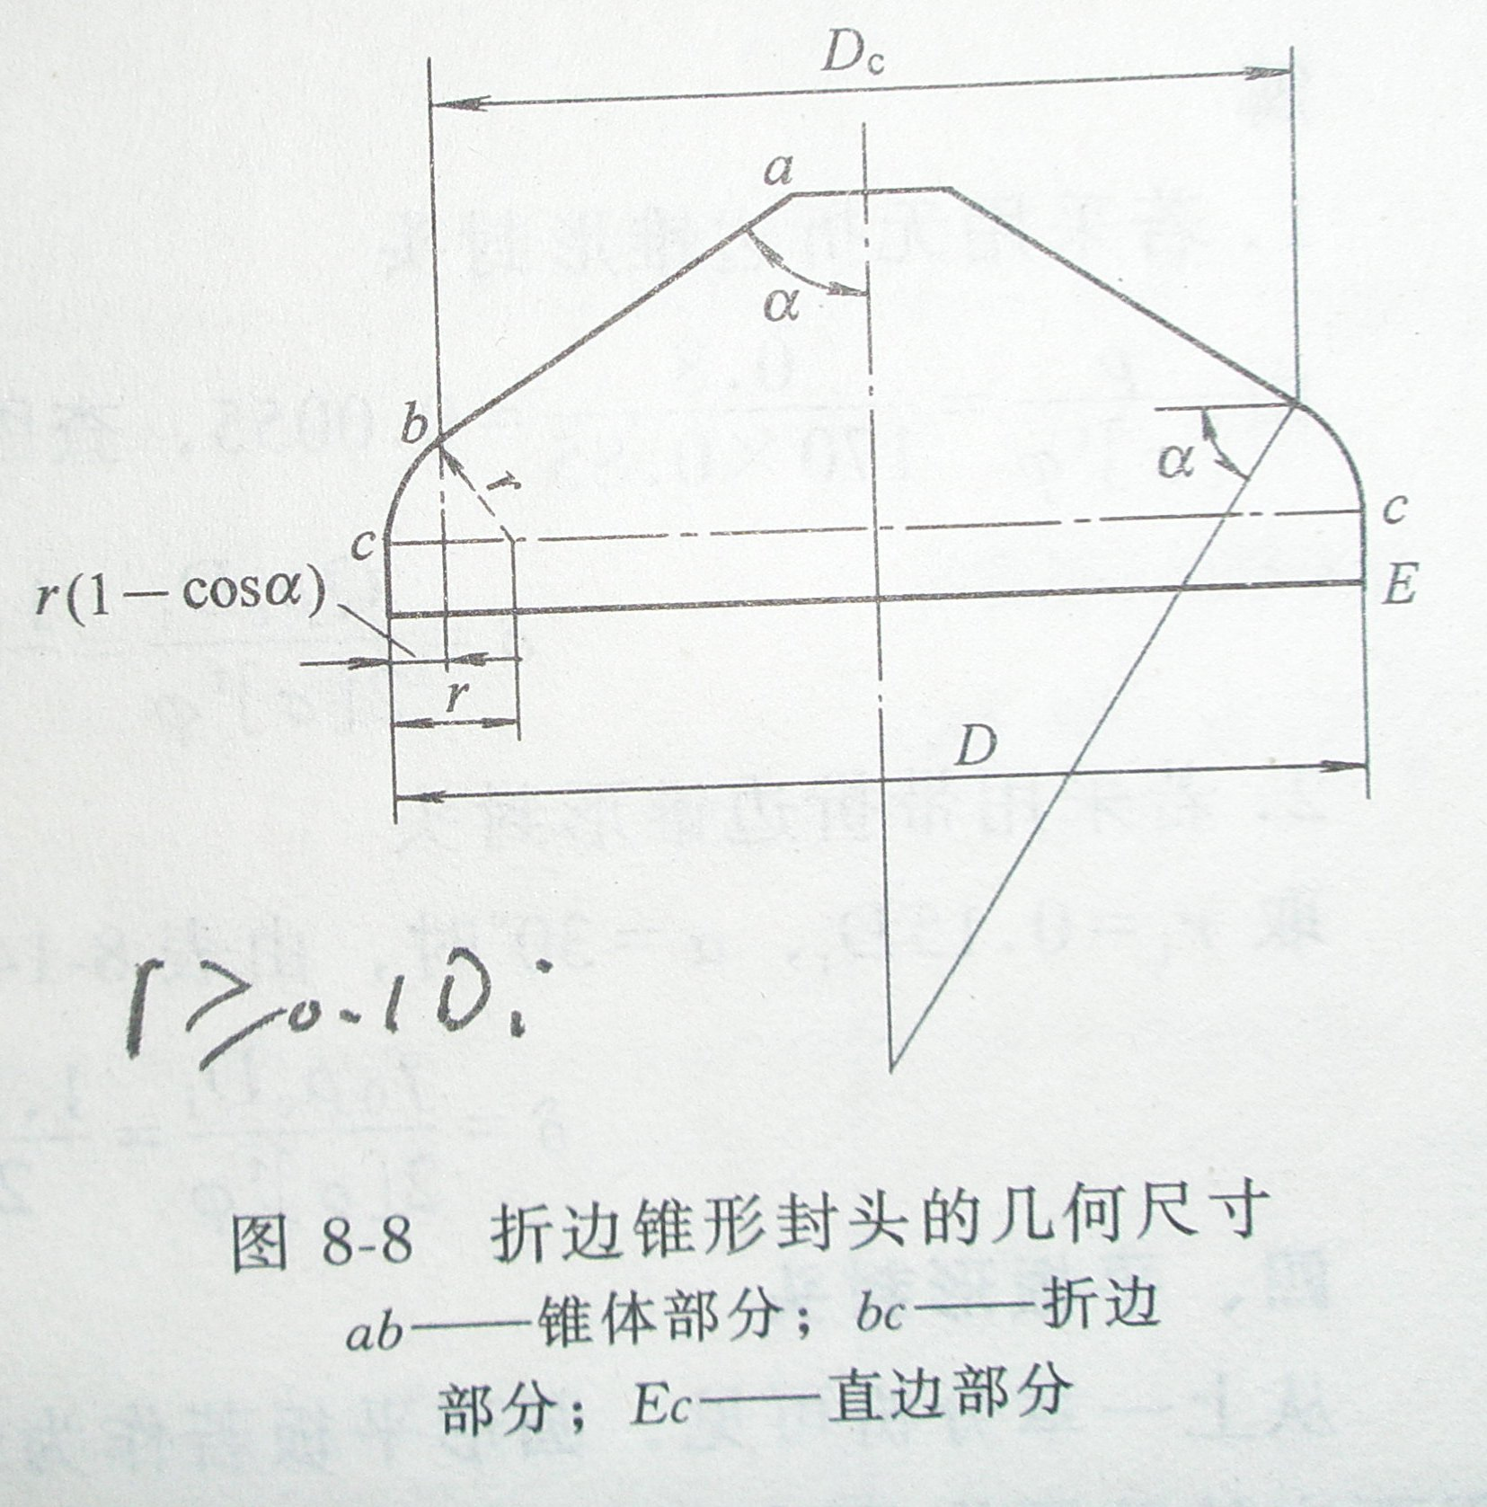
CHAP. 8 内压容器
（3）带折边锥形封头壁厚的确定
带折边的锥形封头由三部分组成，即锥形部分、半径为r的圆弧过渡部分和圆筒部分。
圆弧过渡部分是为了降低边缘应力；
直边部分是为了避免边缘应力叠加在封头和筒体的连接焊缝上(与碟形封头各部分作用类似)。

Slide 36



CHAP. 8 内压容器
（3）带折边锥形封头壁厚的确定
理论及试验分析均证明,当折边部分与锥体部分厚度相同时,折边内应力总是小于锥体部分大端处b点的薄膜应力,应按b点建立强度条件。

Slide 37


CHAP. 8 内压容器
（4）锥形封头小端结构与壁厚
锥形封头小端与接管连接处也有边界应力存在。当 锥形封头可直接与接管连接；当 在锥形封头小端也应加折边。
研究表明，当大端与小端直径之比大于等于4时，小端厚度不必计算，取与大端相同厚度即可。

Slide 38





CHAP. 8 内压容器
例8-4 为一内压圆筒配置锥形封头，已知设计条件如下：P_{c}=0.8MPa, [ ]^{t}=189MPa,
试确定封头的计算厚度。
1. 若采用无折边锥形封头
2. 若采用带折边锥形封头
由于封头小端 足够，小端厚度取与大端相同。

Slide 39
CHAP. 8 内压容器
4）平板封头
上一章分析可知，圆形平板若作为封头承受介质的压强时，将处于受弯的不利状态，因而它的壁厚将比同直径的筒体壁厚大得多，而且平板形封头还会对筒体造成较大的边界应力。因此，虽然它的结构简单，制造方便，但承压设备的封头一般都不采用平板。只有压力容器上的人孔、手孔，或在设备操作期间需要封闭的接管所用盲板才用平板。
周边固定、周边简支的圆平板在承受均布载荷时，其最大弯曲应力

Slide 40


σmax
σmax
σmax
σ_{max}
=0.31PD²/δ²
≤ 1.5[σ]^{t}
σ_{max}
=0.188PD²/δ²
≤ 3[σ]^{t}
式中 Dc——平盖计算直径
K——结构特征系数
[σ]^{t}取设计温度时的许用应力
δ_{p}=

Slide 41



CHAP. 8 内压容器
圆筒厚度
为圆筒厚度的数十倍。
5）计算厚度通用式

Slide 42





CHAP. 8 内压容器
各种封头厚度公式

Slide 43
例：如果以圆筒的设计公式为基准，直径为1000mm，材料为Q235－B，设计压力为1.0MPa，设计温度为100℃，计算厚度为5.2mm（为‘1’），则与其相配的各种封头按上表计算从小到大排列有：
半球形为2.6mm （增强系数为0.5）；
椭圆形（标准）为5.2mm （增强系数为1）；
碟形（标准）为7.28mm （增强系数为1.4）；
球冠形（Ri/DI=1.0）为13.5 (增强系数为2.6)；
无折边锥形（90°）为7.36mm（增强系数为1.41）；
（60°）为10.4mm（增强系数为2.0）；
折边锥形 （90 °）为6.71mm（增强系数为1.29）

Slide 44


CHAP. 8 内压容器
4. 在用压力容器的强度校核
算出容器的最大许可压力[P]，与最大工作压力Pw比较，[P] ≥P_{w}，继续
使用。
容器的最大许可压力取各元件最大许可压力的较小值。
表8-17列出了圆筒、封头的[P]。

Slide 45
CHAP. 8 内压容器
5.容器筒体与封头的尺寸和质量
容器筒体与封头壁厚确定以后，有时在其图样上必须标注筒体和封头的
容积与质量，表面积等。本节介绍的就是数据表，为了不使这些表过于庞
大，同时给出了相应的计算公式，便于计算。
1) 圆柱形筒体的容积，内表面积和质量
用钢板卷制圆筒，其尺寸和质量列于表8-18（P227）
无缝钢管制筒体，其尺寸和质量列于表8-19
2)标准椭圆封头容积，内表面积和质量
以外径为公称直径的标准椭圆封头几何尺寸与质量列于表8-20
以内径为公称直径的标准椭圆封头几何尺寸与质量列于表8-21
3)锥形封头
圆锥角为60°的无折边锥形封头见表8-22
圆锥角为90°的折边锥形封头见表8-23

Slide 46
CHAP. 8 内压容器
6. 容器壳体在材料使用上的规定
1)钢板用前的验收
a.质量证明书(化学成分、力学性能)
b.钢印标志（材料标准代号、牌号、规格、炉号）
c.表面质量符合要求
2)压力容器在选材，用材上的规定
a. 当使用碳素钢板制造压力容器壳体时应该遵循的规定

Slide 47
CHAP. 8 内压容器
2)压力容器在选材，用材上的规定
a. 当使用碳素钢板制造压力容器壳体时应该遵循的规定(表8-30）
GB700-2006 | P (MPa) | T (℃) | δ (mm) | 介质限制
Q235-B（做常温冲击试验） | ≤1.6 | 20~300 | ≤16（壳体）（30） | 不得用于毒性为高度、极度危害介质
Q235-C（做0℃冲击试验） |  | 0~300 | ≤16 （壳体） （40）
b.当使用压力容器钢板应注意的问题
P,S 含量，冲击功，断后伸长率及钢板超声检测的要求。

